Slide 1
ドッジ&ラン Dodge and Run
コンテンツIT学科 20195253 ジョ・ソングン

Slide 2
順番
1. 紹介
2. 具現化された主な技術
3. 特徴（自慢したいところ）
4. ユーザーインターフェース
5. スクリーンショット＆実行映像
6. 今後改善すべきところ＆感想

Slide 3
紹介
100秒の制限時間以内に走るキャラクターが敵につかまったり墜落したりしないように走ってゴール地点に到着するゲームです。

Slide 4
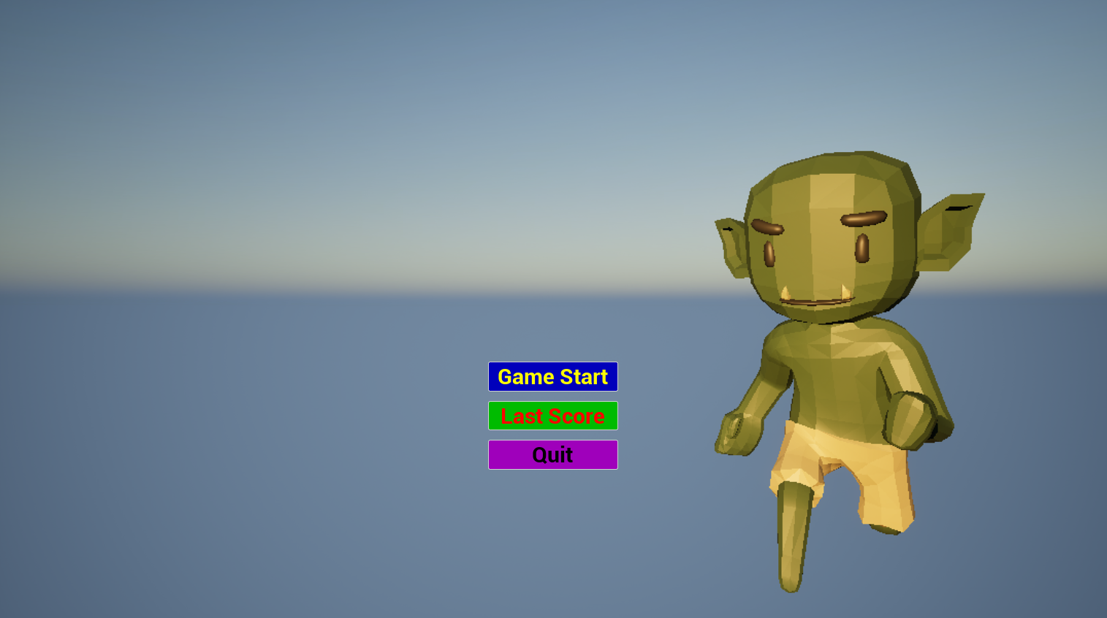
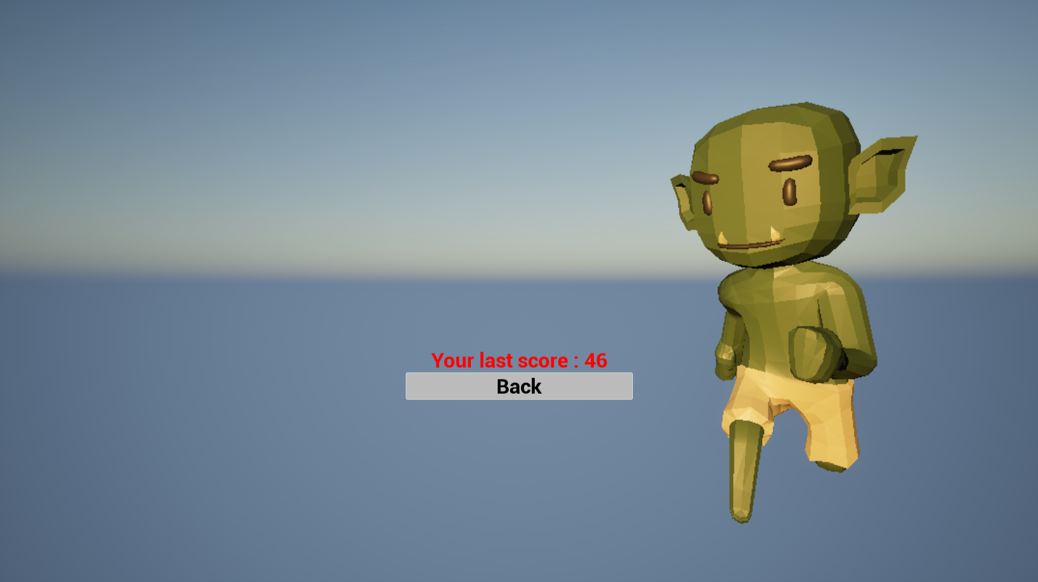
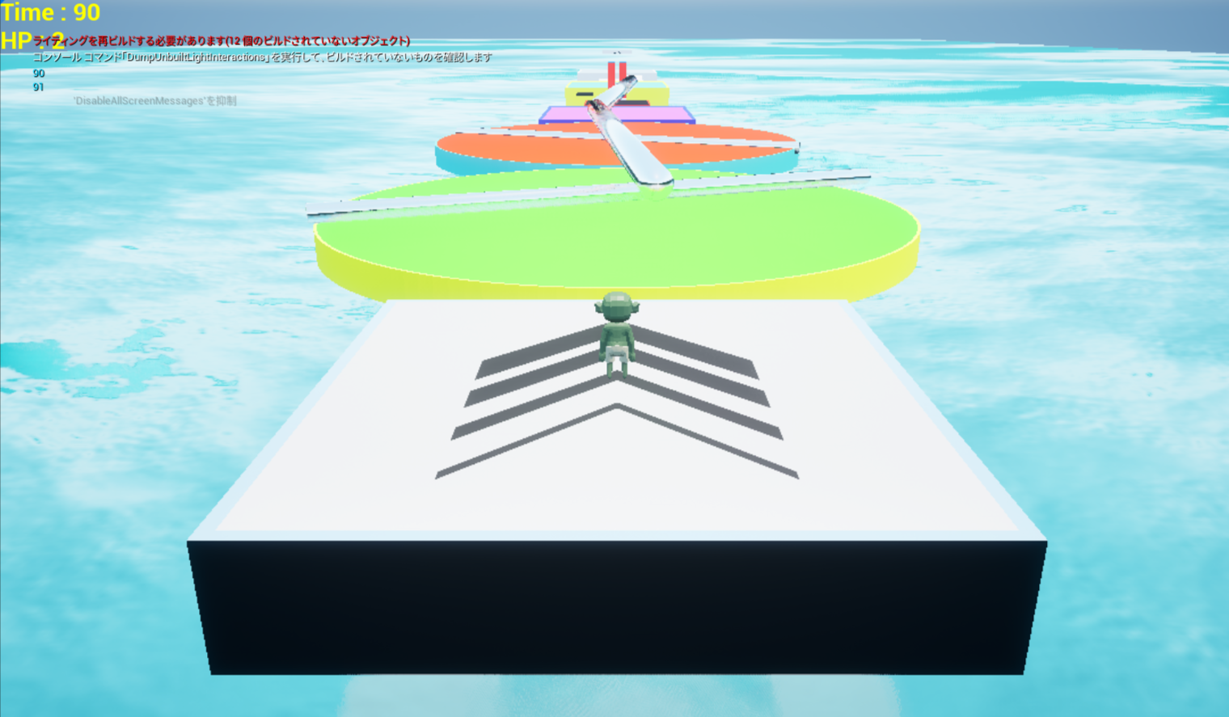
スクリーンショット

Slide 5
具現化された主な技術
制限時間中の残り時間と残り機会（HP）をUIに表示します。
墜落して水に落ちると、低い位置に配置された立体図形に触れるようにして、そこに触れた瞬間、元の位置に戻ります。
授業時間に学んだことのある内容の中には、物体の自動的な移動/動作、フォンにキャラクターの形とアニメーション付与、イベントグラフ構成などが含まれています。

Slide 6
特徴（自慢したいところ）
授業時間に学んだ方法と多少異なるキャラクターの移動/動作割り当てました（本人はプロジェクト設定-入力-バインディングを通じて）
コード作成不要です。（代わりにイベントグラフを多く構成）
アンリアルエンジンエディタの使用に未熟な人にもおすすめできるほど製作難易度が低いです。

Slide 7
ユーザーインターフェース
タイトル画面では、マウスで目的のボタンをクリックしてモードを選択します。
ゲーム中の操作方法 WSAD：上下左右 スペースバー：ジャンプ ゲームプレイ動画リンク https://youtu.be/kZjEPAC8Tp0

Slide 8
時間がもっと与えられたら
1回のプレイで計2回墜落すると、タイトル画面に戻ってから再びゲームを始める場合、HPが2に初期化されず、0以下(以後はマイナス)と表示され、1回墜落する瞬間にタイトル画面に戻る現象を修正したいです。
残り時間も再びプレイする時に100秒にリセットされず、以前に残した時間そのままの問題を修正したいです。
できれば、脅威的な障害物を追加したり、渡りにくい道をさらに多様に構成したり、プレイヤーキャラクターを複数用意して好きな方を選択し、そのキャラクターでプレイできるようにする機能を追加したいです。

Slide 9
感想
普段にも私がUnreal Engineを上手に扱うことはできず、私の本来の意図を完全に反映するゲーム（TPSを基盤にして剣で多くの敵を始末すること）を短期間内に作ることは不可能だと判断して残念ですが、このゲームでも完成したのはせめてもの慰めだと思います。

